Slide 1
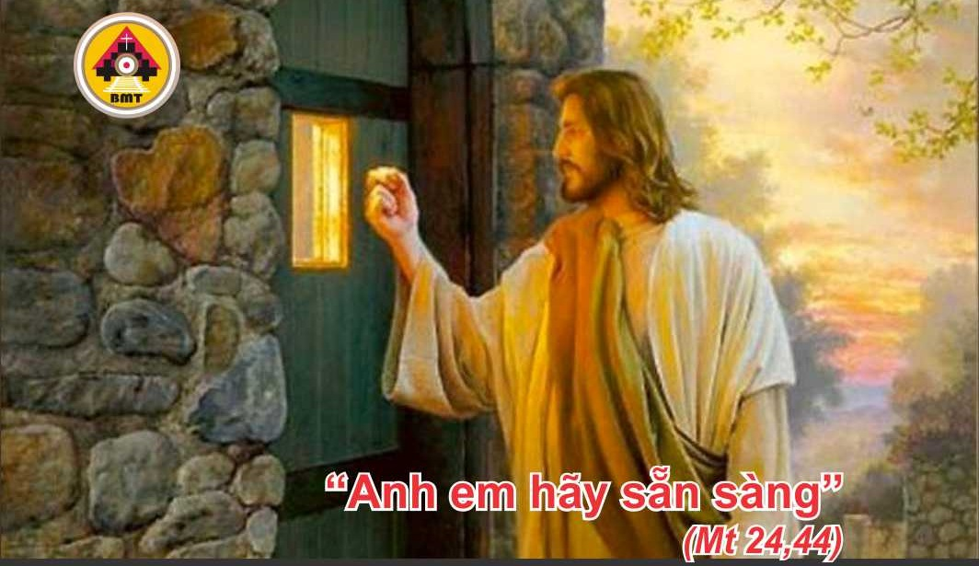

THỨ NĂM TUẦN XXI THƯỜNG NIÊN C

Slide 2

Lạy Chúa, xin ghé tai nghe, xin nhậm lời tôi. Lạy Chúa tôi, xin cứu vớt người bầy tôi đáng cậy trông vào Chúa. Lạy Chúa, xin thương tôi, vì tôi ân cần kêu van Chúa suốt ngày.
Ca nhập lễ

Slide 3

Bài Đọc 1: 1 Tx 3, 7-13
“Xin Chúa ban cho anh em lòng yêu thương nhau và yêu thương mọi người”.
Trích thư thứ nhất của Thánh Phaolô Tông đồ gửi tín hữu Thêxalônica.

Slide 4
Ðáp: Xin cho chúng con sớm đươc no phỉ ân tình của Chúa, để chúng con mừng rỡ hân hoan
Đáp Ca:
Tv 89, 3-4. 12-13. 14 và 17

Slide 5
Alleluia, alleluia! – Nguyện cho lời Chúa Kitô cư ngụ dồi dào trong anh em; anh em hãy nhờ Ðức Kitô mà tạ ơn Thiên Chúa Cha. – Alleluia.

Slide 6
Phúc Âm: Mt 24, 42-51

Slide 7


Slide 8
Lạy Chúa, do kết quả việc Chúa làm, địa cầu được no phỉ, để từ trong đất, con người tạo ra cơm bánh, và rượu làm hoan hỷ lòng người.
Ca hiệp lễ

Slide 9
Ca Kết Lễ

Slide 10
THỨ NĂM TUẦN XXI THƯỜNG NIÊN C

